Slide 1
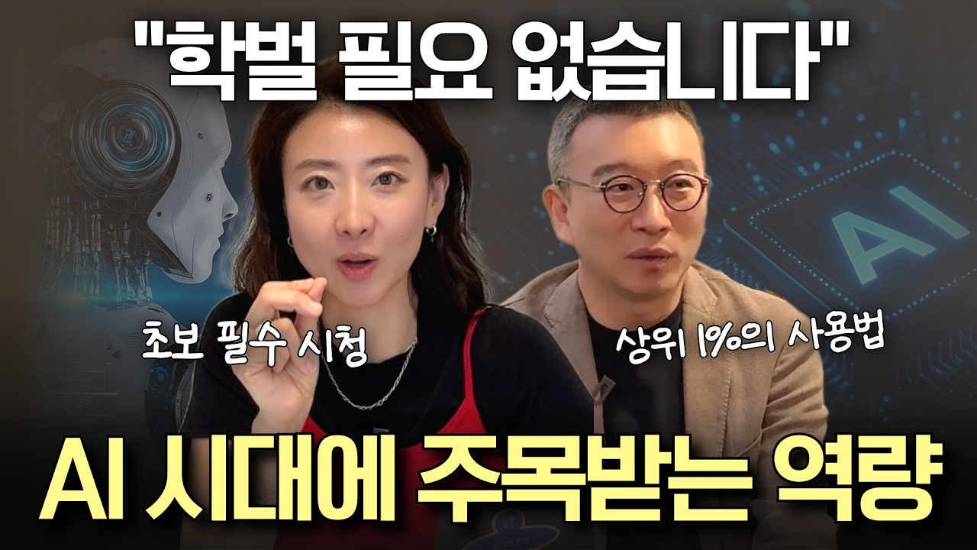
DREAMLABS COLLECTOR
"이런 인간만 살아남습니다" AI 시대에 진짜 주목받는 한가지 역량 (노정석 대표)
본 영상은 노정석 대표가 AI 시대에 개인이 살아남기 위해 반드시 갖춰야 할 '한 가지 역량'에 대해 논하는 것으로 추정됩니다. 메타데이터에 따르면, 이 핵심 역량은 기존의 학습 방식을 넘어선 '언러닝(Unlearning)'이라는 새로운 공부법과 밀접하게 연관되어 있습니다. AI가 급변하는 환경 속에서 과거의 지식이나 고정관념을 버리고 새로운 것을 유연하게 수용하는 능력이 중요함을 시사합니다. 이는 단순히 새로운 것을 배우는 것을 넘어, 불필요하거나 시대에 뒤떨어진 것을 적극적으로 잊는 과정의 중요성을 강조합니다. 궁극적으로 AI 시대의 도전에 효과적으로 대응하고 지속적으로 성장하기 위한 개인의 전략적 접근법을 제시할 것으로 보입니다.
CHANNEL
VIDEO ID
소울정
d8mvVt7EkXA
source: https://www.youtube.com/watch?v=d8mvVt7EkXA | video_id: d8mvVt7EkXA | generated: 2026-06-07T15:35:17Z

Slide 2
Executive Summary
영상 시청 전 빠른 정보 습득을 위한 요약
SUMMARY
본 영상은 노정석 대표가 AI 시대에 개인이 살아남기 위해 반드시 갖춰야 할 '한 가지 역량'에 대해 논하는 것으로 추정됩니다. 메타데이터에 따르면, 이 핵심 역량은 기존의 학습 방식을 넘어선 '언러닝(Unlearning)'이라는 새로운 공부법과 밀접하게 연관되어 있습니다. AI가 급변하는 환경 속에서 과거의 지식이나 고정관념을 버리고 새로운 것을 유연하게 수용하는 능력이 중요함을 시사합니다. 이는 단순히 새로운 것을 배우는 것을 넘어, 불필요하거나 시대에 뒤떨어진 것을 적극적으로 잊는 과정의 중요성을 강조합니다. 궁극적으로 AI 시대의 도전에 효과적으로 대응하고 지속적으로 성장하기 위한 개인의 전략적 접근법을 제시할 것으로 보입니다.
source: https://www.youtube.com/watch?v=d8mvVt7EkXA | video_id: d8mvVt7EkXA | generated: 2026-06-07T15:35:17Z

Slide 3
Video Structure
영상 구성과 논리 흐름
01
서론: AI 시대의 도래와 개인의 변화 필요성 제기 (메타데이터 기반 추론).
02
본론 1: '살아남는 인간'의 특징 및 필요한 핵심 역량 소개 (메타데이터 기반 추론).
03
본론 2: '언러닝' 개념 설명 및 중요성 강조 (메타데이터 기반 추론).
04
본론 3: 언러닝을 실제 삶과 학습에 적용하는 방법론 제시 (메타데이터 기반 추론).
05
결론: AI 시대에 언러닝을 통한 지속적 성장의 중요성 재강조 (메타데이터 기반 추론).
source: https://www.youtube.com/watch?v=d8mvVt7EkXA | video_id: d8mvVt7EkXA | generated: 2026-06-07T15:35:17Z

Slide 4
Key Ideas
정보게시물로 전환할 핵심 아이디어
01
AI 시대에 요구되는 핵심 생존 역량 (메타데이터 기반 추론).
02
'언러닝(Unlearning)'의 개념과 필요성.
03
기존 지식과 사고방식의 재정립.
04
변화에 대한 유연한 태도와 적응력.
05
지속적인 자기 성찰과 학습 방법론.
source: https://www.youtube.com/watch?v=d8mvVt7EkXA | video_id: d8mvVt7EkXA | generated: 2026-06-07T15:35:17Z

Slide 5
DreamLabs Application
DreamLabs 내부 적용 관점
01
DreamLabs 내부 교육 프로그램에 '언러닝' 개념 도입 검토.
02
기존 기술 스택 및 업무 방식에 대한 주기적인 재평가 프로세스 구축.
03
AI 기술 도입 시, 기존 관행을 버리고 새로운 접근 방식을 수용하는 문화 조성.
04
직원들의 변화 관리 역량 강화를 위한 워크숍 또는 세미나 기획.
05
연구 개발 과정에서 고정관념을 탈피하고 혁신적인 아이디어를 발굴하는 데 활용.
source: https://www.youtube.com/watch?v=d8mvVt7EkXA | video_id: d8mvVt7EkXA | generated: 2026-06-07T15:35:17Z

Slide 6
Verification Required
모델 추론/metadata 한계/원본 확인 필요
01
노정석 대표가 언급한 '한 가지 역량'의 정확한 정의와 구체적인 내용 확인.
02
'언러닝' 개념에 대한 심층적인 설명과 실제 적용 사례 분석.
03
AI 시대에 언러닝이 왜 특히 중요한지에 대한 논리적 근거 파악.
04
영상에서 제시하는 언러닝 실천을 위한 구체적인 방법론 확인.
source: https://www.youtube.com/watch?v=d8mvVt7EkXA | video_id: d8mvVt7EkXA | generated: 2026-06-07T15:35:17Z

Slide 7
Source & Download Metadata
게시물과 문서 산출물 추적 정보
METADATA
Title: "이런 인간만 살아남습니다" AI 시대에 진짜 주목받는 한가지 역량 (노정석 대표)
Channel: 소울정
Video ID: d8mvVt7EkXA
Source URL: https://www.youtube.com/watch?v=d8mvVt7EkXA
Playlist ID: PLHwM6idVO2zyqi2IZeDAiP5QBqRXd2Zyh
Generated at: 2026-06-07T15:35:17Z
Source basis: metadata_and_model_inference
source: https://www.youtube.com/watch?v=d8mvVt7EkXA | video_id: d8mvVt7EkXA | generated: 2026-06-07T15:35:17Z

